Slide 1


ПОДХОДЫ К ФОРМИРОВАНИЮ КОНЦЕПЦИИ ПРОМЫШЛЕННОЙ ПОЛИТИКИ КРАСНОЯРСКОГО КРАЯ
В УСЛОВИЯХ ЦИФРОВОЙ ТРАНСФОРМАЦИИ ДО 2030 ГОДА
(системные вызовы, приоритеты, проблемы, «окна возможностей»)
Заседание рабочей группы
Министерство промышленности, энергетики и ЖКХ
Красноярского края
Красноярск, 23.11.2022

Slide 2
Тренды актуальные для Красноярского края
1. Горно-металлургический комплекс
Месторождения: цифровые 3D-модели недр, дистанционное сканирование; автоматизированное бурение и выемка руд. Робототехника в карьерах и шахтах.
Переработка бедных руд, техногенных отходов, электронного мусора, биодобыча металлов
Компьютерные модели металлов и сплавов, виртуальные эксперименты
Металлы, сплавы, композиты с повышенными эксплуатационными характеристиками
Высокоточное аддитивное производство металлоизделий
Цифровые фабрики: управление, мониторинг, диагностика состояния оборудования
2. Нефтегазовый комплекс
Разведка: использование БПЛА, сейсморазведка, лазерные технологии, анализ данных, 3D-модели осадочных бассейнов
Цифровые модели месторождений, оборудования, процессов. «Умное месторождение»
Автоматы, роботы, дистанционный контроль
Повышение нефтеотдачи – технологии, реагенты, оборудование
Глубокая переработка. Получение полимерных композиционных материалов нового поколения
Природосберегающие технологии. Улавливание углерода
3. Машиностроительный комплекс
Цифровизированное, автоматизированное, роботизированное производство
Цифровые модели, цифровые двойники. Big Data
Машинное зрение, сенсоры, искусственный интеллект
Высокоточная обработка деталей, аддитивные технологии. Микрообработка, литография, микроинъекции
Многокоординатная , многоповерхностная обработка материалов
Человеко-машинные интерфейсы, виртуальная и дополненная реальность
4. Лесной комплекс
Спутники и БПЛА для мониторинга лесов
3D-карты и ГИС-технологии учета, контроля, лесоустроительных работ
Цифровизация управления производством
«Точное лесопользование» с применением GPS, цифровых моделей ландшафтов и лесных ресурсов, моделей транспортных и грузовых потоков
Машины нового поколения (для посадок, ухода, рубок)
Инновационное семеноводство, генетика лесных насаждений
Биологические средства защиты растений (биопестициды, биоинсектициды)
Технологии полной переработки древесины; переработки низкосортной древесины и отходов
Безхлорное и безотходное целлюлозно-бумажное производство
Биотехнологии, биорефайнинг древесины
Новые продукты: биоразлагаемые полимеры, композиты, наноцеллюлоза, лигноцеллюлоза и др.
Цифровизация, 3D-модели и 3D-дизайн в производстве пиломатериалов, мебели, в строительстве на основе дерева
5. Агропромышленный комплекс
Цифровизация управления
Автоматы и роботы. Дистанционный контроль. Точное земледелие
Ресурсоэффективные процессы. Локальная утилизация и рециклинг отходов. Биотопливо из сельхозотходов
Новые удобрения, средства защиты растений. Вакцины, антибиотики, противовирусные препараты для животных
Технологии аквакультуры
Технологии и оборудование ветеринарного и фитосанитарного контроля
Базовые пищевые биотехнологии
Новая логистика на основе цифровых моделей, Big Data и машинного обучения
2

Slide 3
Стратегическое целеполагание
Задачи реализации программы
Развитие региональной инновационной системы;
Формирование системы технологического прогнозирования;
Координация развития промышленных отраслей с формируемыми технологическими платформами и пилотными проектами инновационных территориальных кластеров;
Создание и внедрение прорывных, ресурсосберегающих и экологически безопасных промышленных технологий для производства конкурентоспособной наукоемкой продукции;
Структурная перестройка промышленности в пользу современных производств, создающих продукцию с высокой добавленной стоимостью;
Обновление технологической и материальной базы соответствующих промышленных отраслей;
Переход к управлению жизненным циклом продукта, когда уже на этапе проектирования закладываются параметры и расходы, связанные с обслуживанием, а затем и с выведением продукта из эксплуатации;
Расширение использования в промышленном производстве материалов нового поколения, в том числе продукт-ориентированных;
Развертывание вокруг промышленных производств промышленной инфраструктуры нового типа, так называемых «умных сред».
Государственная программа Российской Федерации -
«Развитие промышленности и повышение ее конкурентоспособности до 2030 года» (указ Президента РФ (21.07.2020))
Стратегической целью является технологическая, экологическая и цифровая трансформация отрасли
Технологическая трансформация – создание новых
высокотехнологичных секторов экономики на основе:
диверсификации экспорта и расширения экспорта возобновляемого сырья;
быстрого распространения доступных передовых технологий;
расширения обрабатывающих секторов и новых секторов промышленности;
улучшения позиций высокотехнологичных секторов в цепочках формирования стоимости.
Экологическая трансформация – создание комфортной и безопасной среды на основе:
экологической реструктуризации отраслевой структуры промышленности;
экологической модернизации промышленного производства;
управления экологической безопасностью производства.
Цифровая трансформация – формирование на основе цифровых технологий и сетевого взаимодействия :
эффективных бизнес-моделей;
прогрессивных отраслевых сдвигов;
новых технологических укладов;
зеленой экономики.
3

Slide 4
Стратегическое целеполагание
Задачи реализации программы
Управление ЖЦП
Проектирование высокотехнологичной продукции
Испытания и сертификация промышленной продукции
Цифровое производство
Послепродажное обслуживание производства
Управление логистикой и цепями поставок
Ремонт и модернизация промышленной продукции
Корпоративная культура
Кадры для цифровой трансформации
Управление знаниями
Управление инновациями
Цифровая среда
Программа
«Стратегии цифровой трансформации обрабатывающих отраслей промышленности для достижения цифровой зрелости»
(распоряжение Правительства РФ от 06.11.2021 № 3142-р)
Ключевые экосистемы проекта
«Умное производство» - инновации в организацию производства
«Цифровой инжиниринг» – технологические инновации
«Продукция будущего» – продуктовые инновации
«Новая модель занятости» – инновации в сфере кадров
«Цифровая трансформация» - инновации в государственном управлении
4

Slide 5
Сдерживающие факторы
технологической, экологической
и цифровой трансформации в России
Сформированный потенциал промышленного развития Красноярского края за 2001-2020 гг. характеризуется следующими трендами
Наращиванием производственных мощностей промышленного развития, в основном, за счет новых крупных промышленных предприятий в горно-металлургическом и нефтегазовом комплексе, что укрепляет отраслевую структуру сырьевого типа;
Низким потенциалом формирования высокотехнологичного и наукоемкого секторов производства, обеспечивающих технологическую модернизацию производства и сервисное обслуживание с перспективой лидерства на товарных рынках;
Утратой лидирующих позиций среди регионов-экспортёров РФ (2000 г. – 3 место; 2020 г. – 9 место; 2021 г. -15 место), и СФО (2000 г – 1 место; 2021 г – 3 место);
Высокой зависимостью от импорта видов продукции, которую край мог бы производить самостоятельно, учитывая многообразие природных условий, богатство недр и промышленный потенциал;
Фрагментарным характером развития цифровых технологий при возрастании спроса на инжиниринговые услуги и сервиса по внедрению цифровых технологий;
Низким уровнем локализации деятельности ведущих производственных корпораций региона.
Структурные факторы – отсутствие полноценной национальной инновационной системы, которая бы обеспечивала все этапы научно-технологического процесса. Это обусловлено следующими факторами:
неэффективностью финансирования из-за институциональной структуры – академическая и прикладная наука госкорпораций слабо связана со спросом на технологические инновации со стороны существующих производств и нового технологичного бизнеса;
отсутствием необходимых решений для высокотехнологичных компаний на внутреннем рынке НИОКР и возможность развития только за счет импорта готовых «коробочных решений»;
слабой связанностью капитализации технологий, полученных по импорту и результатов собственных НИР с академической и прикладной наукой у ведущих технологических компаний (Yandex, Goquitive Pilot, НТИ);
Рыночные факторы – низкая востребованность результатов российских НИОКР из-за ориентации на готовые зарубежные продукты (технологии, машины, оборудование).
5

Slide 6
Выбор приоритетов промышленного развития Красноярского края
Имеющийся научно-технологический потенциал Красноярского края, особенности структуры экономики региона, соотношение компаний монополистов и предприятий среднего и малого бизнеса зависит от сложившихся условий и возможностей определения приоритетов промышленного развития в новых экономических условиях:
использования существующей сырьевой базы для построения полных производственных цепочек (переделов продукции);
максимизации длины возможных производственных цепочек с целью максимизации создания добавленной стоимости в рамках региона;
обеспечения экономической целесообразности локальных проектов в составе производственных цепочек;
создания технологически взаимосвязанных производств (кластеров) для снижения затрат на формирование общей инфраструктуры и снижения трансакционных издержек, обеспечения возможности использования общего пула квалифицированных работников и поддерживающей их инфраструктуры;
диверсификации создаваемых производственных цепочек в целях снижения негативного воздействия неблагоприятной ценовой конъюнктуры в одной из них на экономическое развитие территории в целом.
Выбор направлений и приоритетов промышленного развития Красноярского края должен учитывать потенциал формирования инновационных кластеров.
В крае уже существует несколько кластеров, образованных вокруг ключевых промышленных компаний, ведущих активную деятельность в регионе. Важными генераторами знаний и потенциальными центрами инновационных промышленных кластеров являются отдельные города Красноярского края с высокой концентрацией деятельности в области исследований и разработок.
Вместе с тем, целый ряд перспективных направлений кластерной интеграции промышленной деятельности, особенно в области машиностроения, лесопромышленного и химического комплекса, остаются вне сферы скоординированного системного развития.
Исходя из этого, целесообразной представляется следующая сегментация промышленных кластеров в крае:
« Нефтегазовый кластер»;
Кластер «Цветные металлы и электротехника»;
Кластер «Золото и драгоценные металлы»;
«Кластер высоких технологий в алюминиевой промышленности»;
Кластер «Лес и строительные материалы»;
кластер «Уголь и углехимия»;
« Машиностроительный кластер»
6

Slide 7
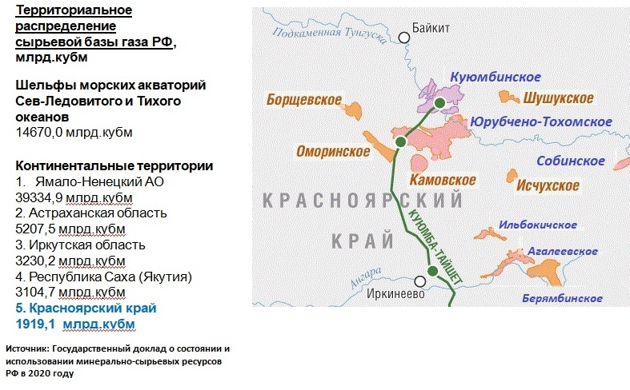
Формирование Красноярского Приангарского газового центра
Богучанский и Эвенкийский газовые ресурсные центры могут рассматриваться как этапы создания в долговременной перспективе единого Приангарского газового центра. Главными конкурентными преимуществами рассматриваемых проектов являются:
Снижение капиталоемкости, связанное с существенным уменьшением затрат на строительство газопроводов (для Богучанского центра в 5-6 раз; для Эвенкийского центра – в 2-2,5 раза);
Низкие цены попутного нефтяного газа (ПНГ) (в Эвенкийском центре). В этом заинтересованы компании, ведущие добычу нефти на Куюмбинском и Юрубчено-Тохомском месторождениях (АО “ Восточно-Сибирская нефтегазовая компания” (ПАО Роснефть) и ООО “Славнефть-Красноярскнефтегаз”), вынужденные инвестировать значительные средства в технологию закачки попутного нефтяного газа. Переработка ПНГ, даже по бросовым ценам, может быть выгодной для нефтяных компаний, перед которыми остро стоит проблема утилизации попутного нефтяного газа;
Возможность использования дешевой электроэнергии Богучанской ГЭС, что позволяет снизить себестоимость сжижения природного газа при использовании энергоемких технологий;
Возможность использования имеющейся транспортной инфраструктуры, связывающей район производства СПГ (Карабула) с потребителями в центральных и южных районах Красноярского края (железная дорога Карабула - Решоты (Нижняя Пойма)), участки Транссибирской и Южно-Сибирской магистралей в пределах Красноярского края.
Учитывая высокую социально-экологическую значимость проектов СПГ-газификации требуется создание для них преференциального режима со стороны государства. Прежде всего, должны быть рассмотрены варианты участия федерального и регионального бюджетов в софинансировании инвестиционных затрат, связанных с реализацией проектов по созданию газовых центров.
7

Slide 8
Создание «Федерального центра редкоземельной и литиевой промышленности»
Конкурентными преимуществами создания центра редкометалльной промышленности именно в Красноярском крае является
В условиях долговременных санкций для достижения технологической независимости РФ целесообразно в короткие сроки (3-5 лет) создать в Красноярском крае и республике Тыва базу промышленной добычи и передела редкоземельных металлов и лития (без чего невозможно создание отечественной микроэлектроники, освоение космоса, экологически чистой энергетики – литиевых аккумуляторов для электромобилей и водородных двигателей).
Центр может быть создан на базе Чуктуконского (Приангарье) и Карасугского (Тыва) месторождений с получением готового продукта на Железногорском горнохимическом комбинате. Красноярский край располагает крупной сырьевой базой редкоземельных металлов (РЗМ), которые входят в перечень стратегических видов минерального сырья, утвержденный распоряжением Правительства РФ от 16.01.1996 № 50-р.
Освоение месторождений сдерживается низким внутренним спросом на РЗМ в силу неразвитости собственного российского производства конечной высокотехнологичной продукции В России отсутствуют промышленные предприятия, способные осуществлять разделение коллективных соединений РЗМ на товарные индивидуальные оксиды. В результате внутреннее потребление редкоземельной продукции полностью обеспечивается вынужденным импортом
наличие стратегической базы сырья для высоких технологий – месторождений ниобия и редкоземельных металлов,
научной и производственной базы по геологическому и технологическому изучению и сопровождению (СФУ, ИХХТ СО РАН, геологоразведочные компании, г. Красноярск),
производственной базы по переработке слаборадиоактивных концентратов (Горно-химический комбинат, г. Железногорск). Расчеты технико-экономических показателей освоения Чуктуконского месторождения (Ломаев Сердюк С.С.) показывают высокую эффективность проекта с горизонтом оценки 10 лет.
Реализация Чуктуконского мегапроекта позволит России модернизировать редкометалльную промышленность и укрепить свои позиции на рынке редких металлов при высокой эффективности производства.
8

Slide 9
Подходы к оценке «окон возможностей»
1. Определение потенциала для секторов промышленности
вызовы и приоритетные технологии по технологической, экологической и цифровой трансформации;
производственный и инвестиционный потенциал проектов;
«выпадающие производства» и «выпадающие виды продукции»
по этапам производственно-технологических цепочек
2. Выбор стратегии технологического лидерства
уровень экономической приоритетности сектора;
уровень потенциала профессиональных компетенций, задела
3. Оценка критического спроса и формирование стратегий перепозиционирования на внутренних и внешних рынках
критический спрос;
оценка возможностей расширения экспортного потенциала на сохранившихся рынках; формирования на новых географических рынках; перепозиционирование на внутренние рынки
4. Оценка факторов сдерживания для перепозиционирования региональных производителей
оценка рисков, барьерных ограничений выхода на новые рынки
оценка проблем импортозамещения в условиях санкций;
оценка рисков остановки деятельности предприятий и снижения качества продукции из-за отсутствия сырья, материалов, комплектующих, оборудования
5. Оценка возможностей инвестирования в стратегии импортозамещения
6. Оценка и выбор механизмов государственной поддержки региональных производителей
высокотехнологичный сектор, IT-сектор;
импортозамещение, экспортная деятельность;
технологическая, экологическая, цифровая трансформация
9

Slide 10
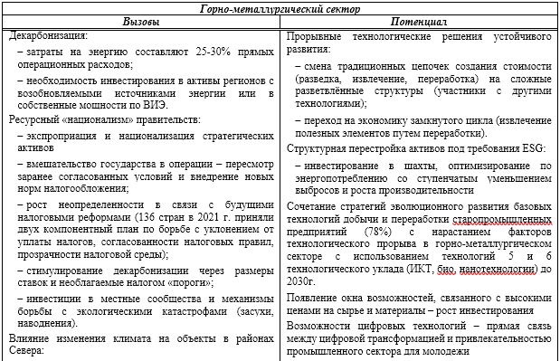
Подходы к оценке «окон возможностей»
1. Оценка потенциала промышленного развития Красноярского края для
экологической, технологической и цифровой трансформации
Перечень глобальных и региональных вызовов технологического развития
10

Slide 11
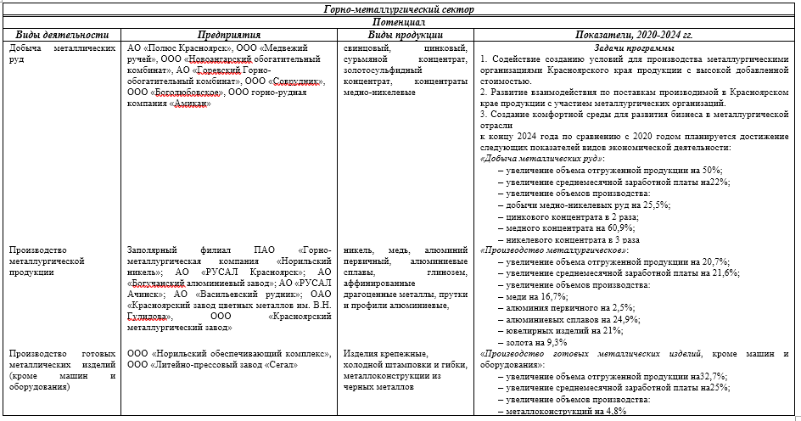
Подходы к оценке «окон возможностей»
1. Оценка потенциала промышленного развития Красноярского края для
экологической, технологической и цифровой трансформации
Оценка текущего положения
11

Slide 12
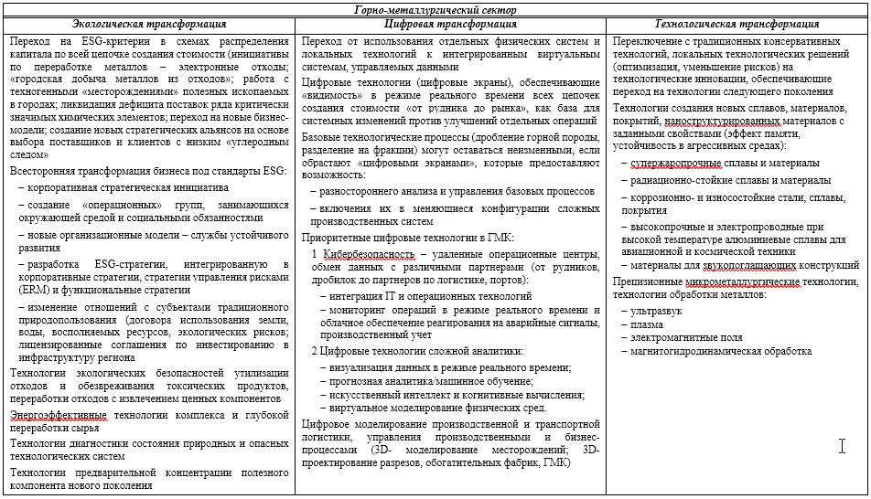
Подходы к оценке «окон возможностей»
1. Оценка потенциала промышленного развития Красноярского края для
экологической, технологической и цифровой трансформации
Приоритетные технологии экологической, технологической и цифровой трансформации
12

Slide 13
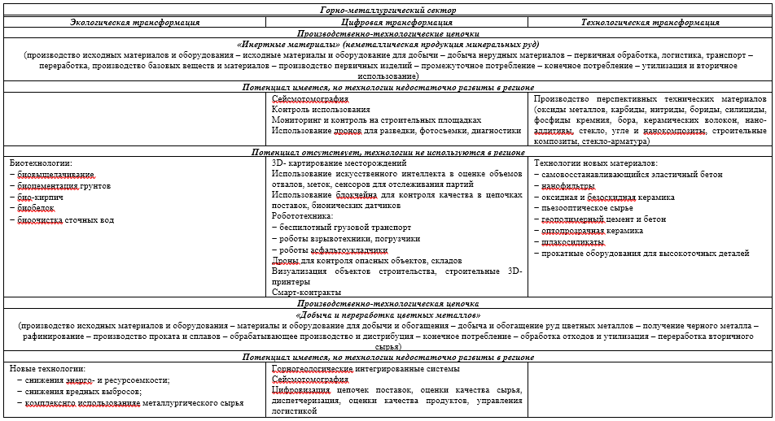
Подходы к оценке «окон возможностей»
1. Оценки потенциала промышленного развития Красноярского края
для экологической, технологической и цифровой трансформации
Оценка потенциала технологий для экологической, технологической и цифровой трансформации по производственно-технологическим цепочкам
13

Slide 14
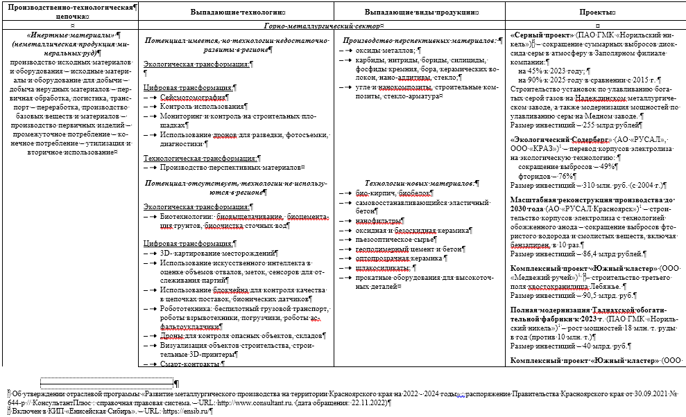
Подходы к оценке «окон возможностей»
1. Оценки потенциала промышленного развития Красноярского края
для экологической, технологической и цифровой трансформации
Оценка «выпадающих технологий» и «выпадающих видов продукции»
14

Slide 15
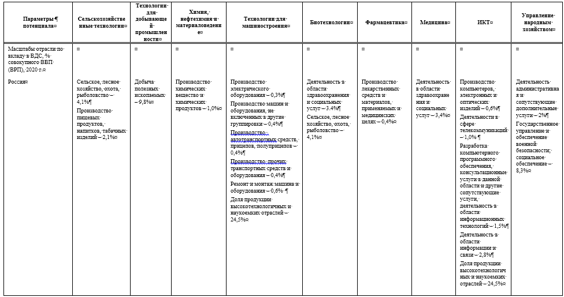
Подходы к оценке «окон возможностей»
2. Выбор стратегии технологического лидерства
Исходные данные для оценки критериев выбора стратегии технологического лидерства Красноярского края
(уровень научно-технологического задела представлен по России)
15

Slide 16
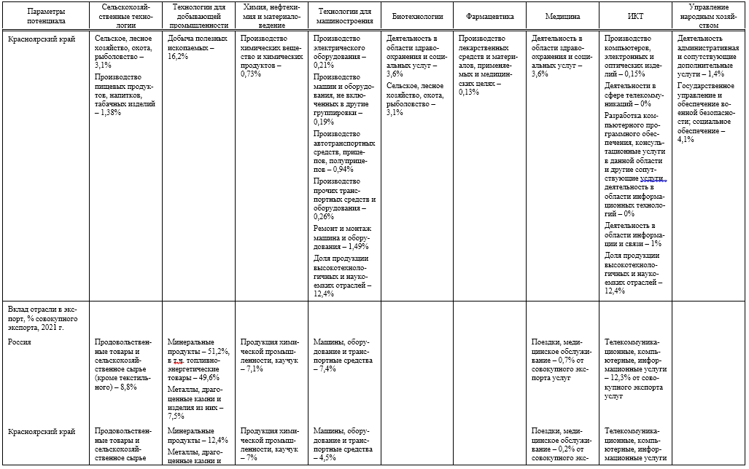
Подходы к оценке «окон возможностей»
2. Выбор стратегии технологического лидерства
Исходные данные для оценки критериев выбора стратегии технологического лидерства Красноярского края
(уровень научно-технологического задела представлен по России)
16

Slide 17
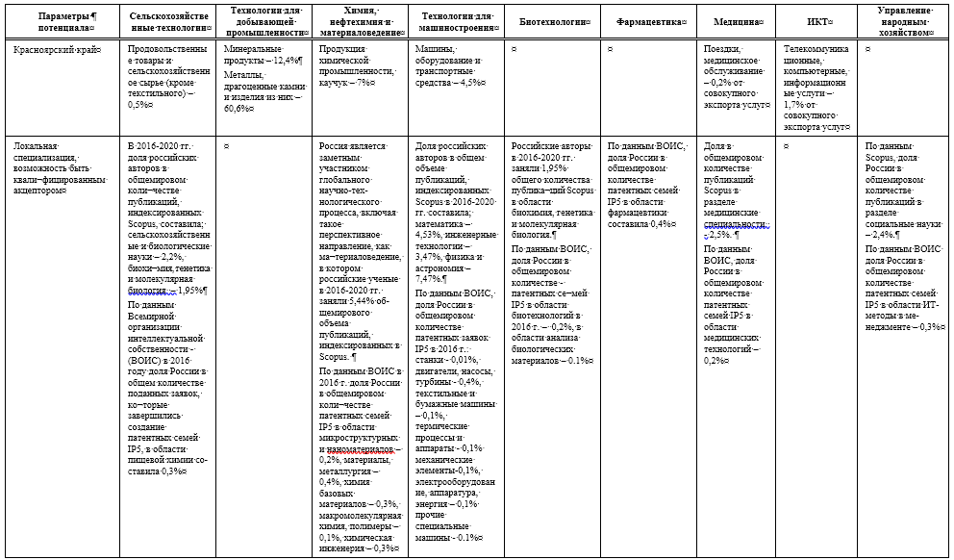
Подходы к оценке «окон возможностей»
2. Выбор стратегии технологического лидерства
Исходные данные для оценки критериев выбора стратегии технологического лидерства Красноярского края
(уровень научно-технологического задела представлен по России)
17

Slide 18
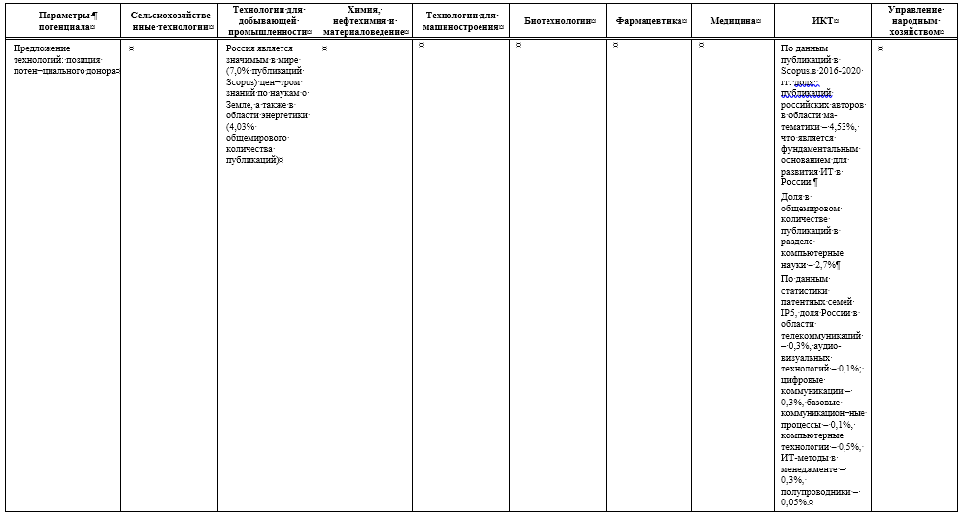
Подходы к оценке «окон возможностей»
2. Выбор стратегии технологического лидерства
Исходные данные для оценки критериев выбора стратегии технологического лидерства Красноярского края
(уровень научно-технологического задела представлен по России)
18

Slide 19
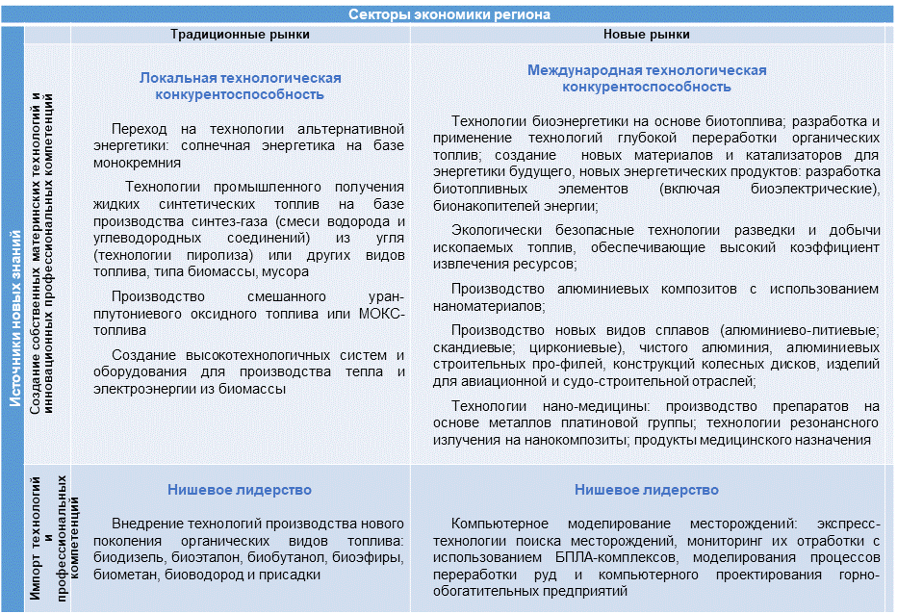
Подходы к оценке «окон возможностей»
2. Выбор стратегии технологического лидерства
Позиционирование технологий для развития высокотехнологичного сектора
в области глубокой переработки минерально-сырьевых ресурсов
19

Slide 20
Подходы к оценке «окон возможностей»
2. Выбор стратегии технологического лидерства
Карта позиционирования высокотехнологичного сектора
в области глубокой переработки минерально-сырьевых ресурсов Красноярского края
20

Slide 21
Подходы к оценке «окон возможностей»
2. Выбор стратегии технологического лидерства
Альтернативы стратегического выбора
Мультикритериальный подход
«Нишевое лидерство»
(по технологическому направлению)
уровень публикационной активности в мировых наукометрических системах – незначительный;
уровень экономической приоритетности - невысокий (невысокий вклад в формирование ВРП; невысокая доля в экспорте региона).
Имеютсяотдельные компетенции, которые, могут быть использованы для адаптации разработанных в других странах технологий (в том числе в рамках кооперации) в соответствии с национальными целями и спецификой конкретного рынка
«Локальное технологическое лидерство» (по технологическому направлению)
уровень публикационной активности в мировых наукометрических системах – заметный;
уровень экономической приоритетности - незначительный (этап жизненного цикла новой технологии – «выход на рынок»).
Потенциал и компетенции претендуют на мировое лидерство, но в локальном секторе, базируются на создании материнских технологий и инновационных профессиональных компетенций как результата собственных исследований и разработок на существующих рынках и в секторах традиционной специализации региона (ресурсно - сырьевой, инфраструктурный, обрабатывающий)
«Мировое технологическое лидерство» (по технологическому направлению)
уровень публикационной активности в мировых наукометрических системах – заметный;
уровень экономической приоритетности - значительный (высокий вклад в формирование ВРП; доля выше среднего в экспорте региона).
Потенциал и компетенции по данному сценарию способны обеспечить мировое лидерство на мировых рынках за счет уникальных научных исследований и технологических разработок (перспективные виды высокотехнологичной продукции: технологии создания новых материалов; технологии создания новых видов продукции) для формирования экспортного потенциала региона и развития новых рынков сбыта
21

Slide 22
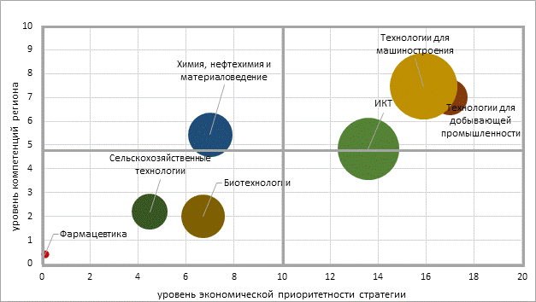
Подходы к оценке «окон возможностей»
2. Выбор стратегии технологического лидерства
Позиционирование секторов промышленности Красноярского края по критериям
(уровень экономической приоритетности; уровень компетенций региона)
Стратегии мирового технологического лидерства соответствуют сектору промышленности:
технологии добывающего сектора (16%; 7%);
технологии машиностроения (17%; 7%);
технологии информационно-коммуникационного сектора (14%; 5%);
Стратегии локального технологического лидерства:
технологии секторов химии, нефтехимии и технологии материаловедения (0,73%; 5%);
Стратегии нишевого лидерства:
технологии секторов сельскохозяйственной промышленности (5%; 2%);,
технологии биотехнологии (7%; 2%);
технологии фармацевтики (0,13%; 0,4%);,
технологии управления народным хозяйством (5,5%; 2,4%)
22

Slide 23
Подходы к оценке «окон возможностей»
3. Оценка критического спроса и формирование стратегий перепозиционирования
на внутренних и внешних рынках
Этапы перепозиционирования
Дифференцирование импортеров ВТП региональных производителей по масштабам спроса
страны-импортеры по масштабам мирового спроса на высокотехнологичную продукцию
динамика развития спроса на импорт высокотехнологичной продукции с учетом изменения потребностей предприятий-импортеров по странам, вероятности и условий сохранения партнерства с российскими поставщиками
Оценка темпов роста объемов мирового импорта
Оценка величины критического спроса на экспортную ВТП региональных производителей
группировка стран-импортеров: страны, формирующие критический спрос на экспорт; страны не поддерживающие экономические санкции;
оценка текущего состояния объемов экспорта по странам мира;
исключение стран, поддерживающих экономические санкции против РФ;
определение нового направления экспортных поставок на мировые товарные рынки
Обоснование выбора стратегии технологического лидерства на внешних рынках
доля экспорта региона в удовлетворении мировой потребности (импорте) – коэффициент SPR;
соотношение доли высокотехнологичной продукции в экспортном портфеле региона и доли высокотехнологичной продукции в мировом экспорте – индекс RCA;
альтернативы экспортных стратегий для высокотехнологичной продукции на мировых товарных рынках
Оценка возможностей инвестирования в стратегии перепозиционирования
оценка типовых стратегий перепозиционирования высокотехнологичной продукции на мировых товарных рынках: имортозамещение, расширение экспорта на существующих рынках сбыта, выход на новые рынки сбыта
23

Slide 24
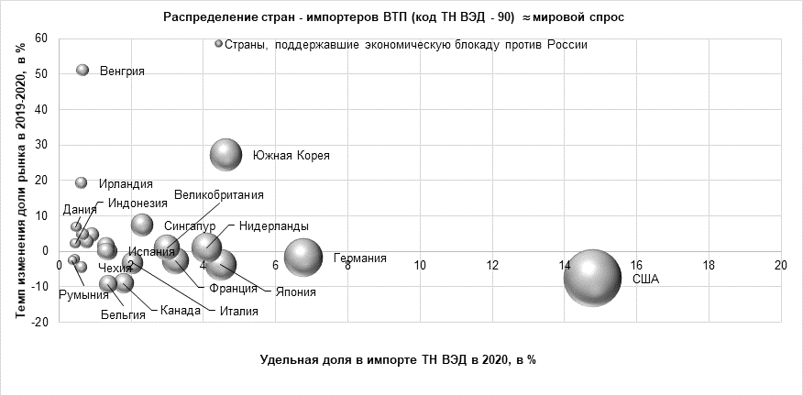
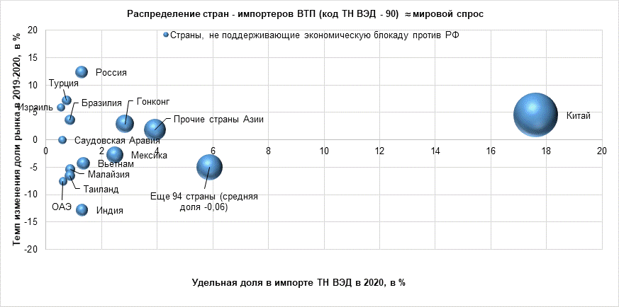
Подходы к оценке «окон возможностей»
3. Оценка критического спроса и формирование стратегий перепозиционирования
на внутренних и внешних рынках
Дифференцирование импортеров ВТП региональных производителей по масштабам спроса, темпам роста
и поддержке экономических санкций против РФ
Оценка величины критического спроса на экспортную ВТП региональных производителей
Показатели | Импорт стран мира
 | 2019 | 2020 | Темп прироста 2020/2019, %
Объем мирового импорта, млн долл США | 647511,04 | 640364,51 | -1,10
Объем импорта стран, объявивших экономические санкции РФ, млн долл США | 380088,98 | 373524,62 | -1,73
Объем импорта стран, поддерживающих экономические отношения с РФ, млн долл США | 267422,06 | 266839,89 | -0,22
Доля импорта стран, объявивших экономические санкции РФ, % | 58,70 | 58,33 | -0,63
Доля импорта стран, поддерживающих экономические отношения с РФ,% | 41,30 | 41,67 | 0,90
24

Slide 25
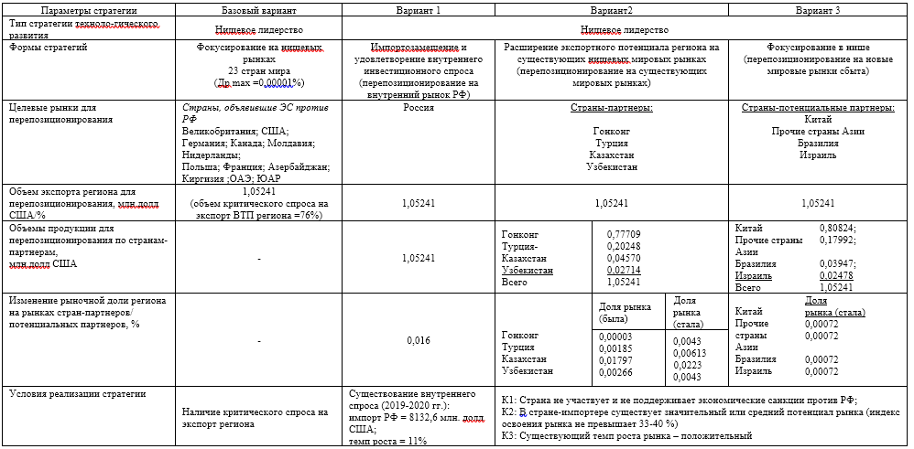
Подходы к оценке «окон возможностей»
3. Оценка критического спроса и формирование стратегий перепозиционирования
на внутренних и внешних рынках
Обоснование выбора и оценка возможностей инвестирования в стратегии перепозиционирования
(код ВЭД – 90)
25

Slide 26
4. Оценка факторов сдерживания
Проблемы и риски для промышленных предприятий РФ в условиях санкций
Проблемы и риски для промышленных предприятий Красноярского края в условиях санкций
В условиях экономических санкций и ограничений импортозамещения российские предприятий указывают на следующие проблемы:
В закупках импортного сырья нуждаются (высокая и критическая потребность) – 28% предприятий;
В закупках импортных материалов нуждаются (высокая и критическая потребность) – 48,8% предприятий;
В закупках импортных комплектующих и узлов нуждаются (высокая и критическая потребность) – 76,8% предприятий;
В закупках импортного оборудования нуждаются (высокая и критическая потребность) – 78,1% предприятий;
Инвестиционная политика российских предприятий
Готовы инвестировать в добычу и переработку сырья – 17% предприятий;
Готовы инвестировать в изготовление необходимых материалов – 27% предприятий;
Готовы инвестировать в производство необходимых комплектующих и узлов – 34% предприятий;
Готовы инвестировать в производство оборудования – 27% предприятий
В условиях экономических санкций и ограничений импортозамещения предприятия Красноярского края указывают на следующие проблемы:
В закупках импортного сырья нуждаются (высокая и критическая потребность) – 57% предприятий;
В закупках импортных материалов нуждаются (высокая и критическая потребность) – 43% предприятий;
В закупках импортных комплектующих и узлов нуждаются (высокая и критическая потребность) – 71% предприятий;
В закупках импортного оборудования нуждаются (высокая и критическая потребность) – 75% предприятий.
Риск остановки предприятий:
В отсутствии импортного сырья и его компонентов – 50% предприятий;
В отсутствии импортных материалов и расходников – 20% предприятий;
В отсутствии импортных комплектующих и узлов – 25% предприятий;
В отсутствии импортных машин и оборудования – 29% предприятий;
В отсутствии программного обеспечения– 33% предприятий.
26

Slide 27
5. Оценка и выбор механизмов государственной поддержки
Актуальные меры господдержки для промышленных предприятий РФ в условиях санкций
Актуальные меры господдержки для промышленных предприятий РФ в условиях санкций
Необходимые меры господдержки промышленных предприятий:
программы по субсидированию инвестпроектов, модернизации производства – 100% предприятий,
программы компенсации процентных ставок по инвестиционным кредитам, льготное кредитование – 75% предприятий,
создание цифровых платформ для решения задач по логистике поставок, экспорту, поиску партнеров и заказчиков и др. – 63% предприятий,
снижение фискальной нагрузки, приостановка налоговых инициатив – 50% предприятий,
распространение льготы по налогу на имущество на увеличение стоимости при модернизации – 50% предприятий,
установление на законодательном уровне льгот и преференций при реализации российскими предприятиями инвестпроектов – 38% предприятий,
создание государственных структур (при министерствах и др.) для решения задач по логистике поставок, экспорту, поиску партнеров и заказчиков и др. – 38% предприятий,
предоставление государственных гарантий по инвестиционным проектам – 25% предприятий.
Необходимые меры господдержки промышленных предприятий:
предоставление льготных кредитов и займов - отметили 65,1% организаций,
введение упрощённых схем государственных закупок отечественной продукции или иных преференций при описании объекта закупки с использованием национальных/ межгосударственных стандартов - 42,2% организаций,
снижение фискальной нагрузки в части налога на прибыль - 39,8% организаций,
снижение страховых взносов - 36,1% организаций,
возмещение части затрат покупателям пилотных партий - 28,9% организаций,
создание промышленных кластеров - 28,9% организаций,
снижение административной нагрузки, включая сокращение или отмену проверок - 27,7% организаций,
предоставление статуса единственного поставщика при госзакупках - 27,7% организаций,
получение поддержки в рамках промышленной ипотеки - 12,0% организаций.
27

Slide 28
5. Оценка и выбор механизмов государственной поддержки
Институциональные механизмы технологической, экологической, цифровой трансформации промышленного развития региона
Цифровая платформа «цифровая интеграция» для межотраслевой, межрегиональной, межсистемной инновационно-производственной кооперации
Создание института «технологического стандарта» развития сектора промышленности на основе системы требований к уровню технологического и цифрового развития
  Создание информационно-аналитической базы механизмов, инструментов, регламентов поддержки развития секторов промышленности и региональных производителей
  Информационно-аналитическая база оценки цифровой зрелости и мониторинга реализации программы промышленного развития
28

Slide 29
ПОДХОДЫ К ФОРМИРОВАНИЮ КОНЦЕПЦИИ ПРОМЫШЛЕННОЙ ПОЛИТИКИ КРАСНОЯРСКОГО КРАЯ
В УСЛОВИЯХ ЦИФРОВОЙ ТРАНСФОРМАЦИИ ДО 2030 ГОДА
(системные вызовы, приоритеты, проблемы, «окна возможностей»)
Заседание рабочей группы
Министерство промышленности, энергетики и ЖКХ
Красноярского края
Красноярск, 23.11.2022

